Slide 1

KOBİGEL-KOBİ GELİŞİM DESTEK PROGRAMI
PROJE TEKLİF ÇAĞRISI
2017 – 01 PROJE TEKLİF ÇAĞRISI
ÜRETİM VE İHRACATTA TEKNOLOJİ SEVİYESİ YÜKSEK, KATMA DEĞERLİ ÜRÜNLERİN VE KOBİ’LERİN PAYININ ARTTIRILMASI

Slide 2


GENEL BİLGİ
KOBİ’ler ve KOSGEB

Slide 3


Türkiye’de KOBİ tanımı
KOBİ tanımı
250’den az çalışan istihdam eden,
Yıllık bilanço toplamı veya net satış hasılatı
40 milyon TL’yi geçmeyen işletmeler
Ölçek | Çalışan Sayısı | Bilanço (Milyon TL) | Net Satış (Milyon TL)
Mikro | <10 | ≤ 1 | ≤ 1
Küçük | <50 | ≤ 8 | ≤ 8
Orta | <250 | ≤ 40 | ≤ 40

Slide 4







KOBİ’lerin Ekonomik ve Sosyal Açıdan Önemi
KOBİ’lerin ekonomideki payı;
Toplam işletmelerin %99,83’ü
Toplam istihdamın %72,7’si
Toplam katma değerin %50,6’sı
Toplam satışların %62’si
Toplam yatırımların %58,3’ü
Toplam ihracatın %55,1’ i
%99,83 (3.646.392)
%0,17 (6.129)
Ölçeksel Dağılım
0,9
Orta(50-249)
1-249 Toplam KOBİ
5,3
Küçük (10-49)
250+ Büyük İşletme
93,6
Mikro (1-9)
Kaynak: BDDK ; TUİK (İş kayıtları 2013 - Yıllık Sanayi ve Hizmet İstatistikleri 2012 - Girişimlerde Dış Ticaret İstatistikleri)

Slide 5

KOSGEB ve Kuruluş Amacı
KOSGEB, 1990 yılında 3624 sayılı Kanun ile kuruldu.
Amacı; ülkenin ekonomik ve sosyal ihtiyaçlarının karşılanmasında
küçük ve orta ölçekli işletmelerin (KOBİ’lerin)
Payını ve etkinliğini artırmak,
Rekabet güçlerini ve düzeylerini yükseltmek
Sanayide entegrasyonu ekonomik gelişmelere uygun biçimde gerçekleştirmek
KOSGEB, Bilim, Sanayi ve Teknoloji Bakanlığının “ilgili kuruluşu”dur.
KOSGEB’in hedef kitlesini; 2009/15431 sayılı Bakanlar Kurulu Kararı’nda belirlenen sektörlerde faaliyet gösteren KOBİ’ler oluşturmaktadır.
Sanayi | Madencilik İmalat Enerji
Hizmet ve Ticaret | Su İnşaat Ticaret Ulaştırma Turizm | Bilgi ve İletişim Mesleki, bilimsel ve teknik faaliyetler İdari ve destek hizmet faaliyetleri Kültür, sanat, eğlence, dinlence ve spor Diğer hizmet faaliyetleri

Slide 6
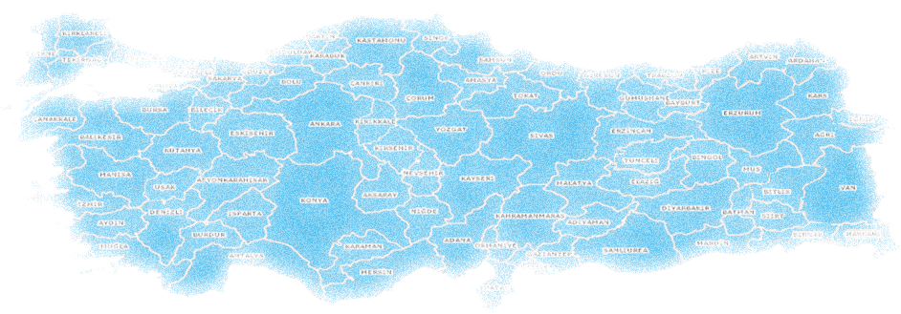
KOSGEB Uygulama Birimleri
81 ilde
92 Müdürlük
Müdürlüklere bağlı 30 Teknoloji Geliştirme Merkezi (TEKMER)
KOSGEB Veritabanına Kayıtlı KOBİ* : 1.338.365
Yıllık Desteklenen İşletme Sayısı** : 40.373
Yıllık Destek Ödeme Tutarı** : 508 Milyon TL
(*) 12 Eylül 2017
(**) 2016 Yılı

Slide 7







KOSGEB DESTEK PROGRAMLARI
ARGE, İNOVASYON VE ENDÜSTRİYEL UYGULAMA DESTEK PROGRAMI
Proje Esaslı, 1,5 Milyon TL, %75 Destek
TEKNOPAZAR-Teknolojik Ürün Tanıtım ve Pazarlama Destek Programı
Yurt dışındaki tanıtım ve pazarlama faaliyetleri için 100.000 TL, Yurt içindeki tanıtım ve pazarlama faaliyetleri için ise 50.000 TL, %100 Destek
İŞBİRLİĞİ- GÜÇBİRLİĞİ DESTEK PROGRAMI
En az 5 İşletme birlikteliği 300 Bin TL Hibe, Toplam 1 Milyon TL
OY/Y Teknoloji’de En az 3 işletme 300 Bin TL Hibe Toplam 1,5 Milyon TL %50-%60
KOBİGEL – KOBİ GELİŞİM DESTEK PROGRAMI
Proje esaslı, Geri Ödemesiz 300.000 TL, Geri Ödemeli 700.000 TL Toplam 1 Milyon TL’ye kadar 1. ve 2. bölgelerde %60, 3.4.5.6 bölgelerde %80*
GENEL DESTEK PROGRAMI
15 Farklı Destek , Başvur-Al, %50-%60
GİRİŞİMCİLİK DESTEK PROGRAMI
100 Bin TL %60-%70 Kadın, Engelli, Gazi, Şehit Yakını %80-90
GELİŞEN İŞLETMELER PİYASASI KOBİ DESTEK PROGRAMI
100 Bin TL %75-%100
ULUSLARARASI KULUÇKA MERKEZİ ve HIZLANDIRICI DESTEK PROGRAMI
3.750.000 USD Kuluçkalar, 60.000.-USD Uluslararası Hızlandırıcılara katılım
*: KOBİGEL 2017 Proje Teklif Çağrısında tüm bölgelerde destek oranı %60 olarak uygulanacaktır.

Slide 8

KOBİGEL - KOBİ GELİŞİM DESTEK PROGRAMI

Slide 9
KOBİGEL – KOBİ GELİŞİM DESTEK PROGRAMI
Ülkenin ulusal ve uluslararası hedefleri doğrultusunda, küçük ve orta ölçekli işletmelerin ekonomideki paylarının ve etkinliklerinin arttırılması, rekabet güçlerinin ve sağladıkları katma değerin yükseltilmesi amacıyla hazırlayacakları projelerin desteklenmesi
- Proje esaslı
- KOSGEB kurumsal internet sayfasında ilan edilen Proje Teklif Çağrılarına uygun konularda sunulan projeler desteklenir
- Başvuru koşulları ve tarihleri Proje Teklif Çağrısında belirtilir
- Başvurular Kurullar tarafından değerlendirilir ve Çağrı bütçesi dahilinde en yüksek puanlı proje başvuruları desteklenir
Proje Teklif Çağrısı, Başkanlık tarafından Kalkınma Planları, Hükümet Programları ve Yıllık Programlarda belirlenen hedefler ile stratejik dokümanlardaki öncelikler dikkate alınarak hazırlanır
Programın Amacı
Uygulama Şekli
Proje Çağrı Konuları

Slide 10


Neden çağrı usulü?
Ulusal hedeflere katkı
Hükümet Programı
Kalkınma Planı
Ulusal sanayi – ekonomi hedeflerini destekleyen proje çağrı konuları
Kaynak kullanımında etkinlik
Sanayi Stratejisi
Destek için ayrılan bütçenin planlanabilmesi
Orta Vadeli
Program
Desteği azami oranda faydaya dönüştürecek olanların desteklenmesi
KOBİ Stratejisi
Sektörel Stratejiler
Bütçe imkanları dahilinde en yüksek puanı alanlar desteklenir: Yarışma ortamı

Slide 11
KOBİGEL - KOBİ GELİŞİM DESTEK PROGRAMI 2017 – 01 Proje Teklif Çağrısı
ÜRETİM VE İHRACATTA TEKNOLOJİ SEVİYESİ YÜKSEK, KATMA DEĞERLİ ÜRÜNLERİN VE KOBİ’LERİN PAYININ ARTTIRILMASI
Hedef sektör | İmalat sanayi sektöründeki işletmeler*
Çağrı bütçesi | 500 Milyon TL
Proje başına destek üst limiti | 300.000 TL Geri Ödemesiz, 700.000 TL Geri Ödemeli** Toplam 1.000.000 TL
Destek oranı | %60*** (tüm bölgelerde)
Proje süresi | En az 6, en fazla 12 ay
*: İşletmenin aktif olarak faaliyette bulunduğu sektörün imalat sanayi sektörü olduğu konusunda tereddüt olması durumunda KOSGEB tarafından ilave bilgi - belge talep edilebilir, yerinde tespit yapılabilir.
**: Geri ödemeli destekler banka teminat mektubu karşılığında verilir ve proje bittikten 6 ay sonra başlayacak şekilde 3’er aylık dönemlerde 8 eşit taksitte KOSGEB’e geri ödenir (faiz – komisyon uygulanmaz)
***: Makine-Teçhizat giderleri için; Yerli Malı Belgesi ibraz edilmesi durumunda destek oranına % 15 ilave edilir (Desteğin tutarsal üst limiti aşılamaz).

Slide 12
KOBİGEL - KOBİ GELİŞİM DESTEK PROGRAMI 2017 – 01 Proje Teklif Çağrısı
Başvuru koşulları
Hedef bölge | Ülke geneli
Hedef sektör | İmalat sanayi sektöründeki işletmeler
Ölçek | KOBİ ölçeğindeki işletmeler
Diğer başvuru koşulları | Orta yüksek ve yüksek teknolojili sektörlerdeki tüm işletmeler başvurabilir. orta düşük ve düşük teknolojili sektörlerde ise; 2016 yılı net satış hasılatı en az 300.000 TL, 2016 yılı çalışan sayısı en az 3 olmalıdır. işletmelerin bilanço esasına göre defter tutması ve 2016 yılı Kurumlar ya da Gelir Vergisi Beyannamesi ibraz etmesi zorunludur.
Proje bütçesi özel sınırı | Teklif edilen projenin toplam bütçesi, işletmenin 2016 yılı net satış hasılatını aşamaz.

Slide 13
Teknoloji Sınıfı | NACE Rev. 2 kodları – 2nci düzey
Yüksek Teknoloji | 21 Temel eczacılık ürünlerinin ve eczacılığa ilişkin malzemelerin imalatı. 26 Bilgisayar imalatı, elektronik ve optik ürünlerin imalatı. 30.3 Hava ve uzay araçları ve ilgili makinelerin imalatı
Orta Yüksek Teknoloji | 20 Kimyasalların ve kimyasal ürünlerin imalatı. 25.4 Silah ve mühimmat imalatı. 27…29 Elektrikli teçhizat imalatı, BYS makine ve teçhizat imalatı, Motorlu kara taşıtı, römork ve yarı-römork imalatı. 30 Diğer ulaşım araçlarının imalatı. (30.1 Gemi ve tekne yapımı ve 30.3 Hava ve uzay araçları ve ilgili makinelerin imalatı hariç) 32.5 Tıp ve diş hekimliği aletleri ve sarf malzemeleri üretimi.
Orta Düşük Teknoloji | 18.2 Kayıtlı medyanın çoğaltılması. 19 Kok kömürü ve rafine edilmiş petrol ürünleri imalatı. 22…24 Plastik ve kauçuk ürünleri imalatı. Metalik olmayan diğer mineral ürünlerin imalatı, temel madenlerin imalatı, 25 Fabrikasyon metal ürünleri imalatı, makine ve teçhizat hariç (25.4 Silah ve mühimmat imalatı hariç) 30.1 Gemi ve tekne yapımı. 33 Makine ve ekipmanların onarımı ve kurulumu.
Düşük Teknoloji | 10…17 Gıda ürünleri imalatı, içkiler, tütün ürünleri, tekstil, giyim eşyası, deri ve ilgili ürünleri, ağaç ve ağaç ürünleri, kağıt ve kağıt ürünleri 18 Kayıtlı medyanın basılması ve çoğaltılması (18.2 Kayıtlı medyanın çoğaltılması hariç) 31 Mobilya imalatı. 32 Diğer imalat (32.5 Tıp ve diş hekimliği aletleri ve sarf malzemeleri üretimi hariç)

Slide 14
KOBİGEL - KOBİ GELİŞİM DESTEK PROGRAMI 2017 – 01 Proje Teklif Çağrısı
Desteklenecek Gider Türleri
Geri Ödemesiz Üst Limit | Geri Ödemeli Üst Limit
100.000 TL | - | Yeni istihdam edilecek personel giderleri (en fazla 4 personel)
150.000 TL | 600.000 TL | Yeni makine – teçhizat ve kalıp giderleri
50.000 TL | 100.000 TL | Yazılım giderleri
100.000 TL | - | Eğitim giderleri
 |  | Proje faaliyetlerine yönelik danışmanlık giderleri
 |  | Belgelendirme giderleri
 |  | Test ve analiz giderleri, Tanıtım giderleri
 |  | Yurt dışı seyahat giderleri
 |  | Fuar katılım, stand, nakliye, depolama ve fuar kataloğu giderleri
Ayrıca; KOBİ’lerin proje başvurusu hazırlanması konusunda öğretim elemanları ve Ulusal Meslek Standardı kapsamında Mesleki Yeterlilik Belgesine sahip KOBİ Danışmanlarından alacakları danışmanlık hizmeti için de 1.500 TL’ye kadar destek verilecektir.

Slide 15
KOBİGEL - KOBİ GELİŞİM DESTEK PROGRAMI 2017 – 01 Proje Teklif Çağrısı
Desteklenecek Proje Konuları*
1.Konu: Dördüncü sanayi devrimine hazırlık: Üretimde nesnelerin interneti uygulamaları 2.Konu: Orta yüksek ve yüksek teknolojili sektörlerin üretim ve ihracattaki ağırlığının arttırılması 3.Konu: Katma değeri yüksek üretim yapısına geçiş 4.Konu: İhracat kapasitesinin arttırılması ve yeni pazarlara açılım 5.Konu: Mikro ölçekli işletmelerde tasarım - mühendislik imkan ve kabiliyetlerinin geliştirilmesi ve ölçek büyütme 6.Konu: Bilişim teknolojisi alt yapısının güçlendirilmesi 7.Konu: Enerji verimliliğinin arttırılması 8.Konu: Yeşil üretime geçiş
*: Sadece bir proje konusu için başvuru yapılabilir.

Slide 16
KOBİGEL - KOBİ GELİŞİM DESTEK PROGRAMI 2017 – 01 Proje Teklif Çağrısı
Proje Konusu 1
Dördüncü sanayi devrimine hazırlık: Üretimde nesnelerin interneti uygulamaları
İnternet / intranet / kablosuz ağ şebekeleriyle birbirine bağlı nesneler (makineler, robotlar, araçlar, sensörler, çalıştırıcılar, kontrolörler) arasında iletişim ve/veya bu nesnelerden merkezi veri tabanlarına ve bulut sistemlerine veri transferi altyapısı oluşturularak imalat – lojistik – tesis yönetimi – kalite kontrolde dijitalleşme düzeyini arttıracak sistemlerin kurulumu ile işletimi desteklenecektir.
Proje Konusu 2
Orta yüksek ve yüksek teknolojili sektörlerin üretim ve ihracattaki ağırlığının arttırılması
Orta yüksek ve yüksek teknolojili sektörlerdeki imalat kapasitesinin güçlendirilmesi ve dış pazar öncelikli olmak üzere satış hacminin arttırılmasına yönelik faaliyetler desteklenecektir. Not: Bu konuyu, orta yüksek ve yüksek teknolojili sektörlerdeki işletmeler seçebilecektir.
Proje Konusu 3
Katma değeri yüksek üretim yapısına geçiş
Tasarım ve işçilik niteliği ile ürüne katılan katma değerin geliştirilerek ürünün müşteriye sağladığı faydada artış sağlayacak faaliyetler ve bu faaliyetlerin gerçekleştirilmesi için gerekli altyapının oluşturulması desteklenecektir.
16

Slide 17
KOBİGEL - KOBİ GELİŞİM DESTEK PROGRAMI 2017 – 01 Proje Teklif Çağrısı
İhracat kapasitesinin arttırılması ve yeni pazarlara açılım
Proje Konusu 4
Hedef dış pazarın genişletilmesi, dış pazar payının arttırılması, yurt dışı müşterinin kalite beklentilerini karşılamak için ihtiyaç duyulan teknolojik kabiliyetlerin edinilmesi, dış pazar standart ve belgelendirme şartlarının karşılanması ya da ihracata başlanması konularından biri veya birkaçını birlikte içeren faaliyetler desteklenecektir.
Mikro ölçekli işletmelerde tasarım - mühendislik imkan ve kabiliyetlerinin geliştirilmesi ve ölçek büyütme
Proje Konusu 5
Mikro ölçekli işletmelerin tasarım - mühendislik - ürün geliştirme imkan ve kabiliyetlerin güçlendirilmesi ile imalat kapasitesinin arttırılması, satış hacminin ve pazar payının genişletilmesine yönelik bütüncül gelişim ve büyüme vizyonu içeren projeleri desteklenecektir. Not: Bu konuyu «mikro ölçekli işletmeler» seçebilecektir.

Slide 18
KOBİGEL - KOBİ GELİŞİM DESTEK PROGRAMI 2017 – 01 Proje Teklif Çağrısı
Proje Konusu 6
Bilişim teknolojisi alt yapısının güçlendirilmesi
Malzeme ihtiyaç planlaması ve stok kontrolü, üretim planlama, kurumsal kaynak planlama, müşteri ilişkileri yönetimi ve karar destek süreçlerinden biri veya birkaçını birlikte içeren sistemlerin kurulumu ile işletimi desteklenecektir. Not: Bu konuyu «küçük veya orta ölçekli» işletmeler seçebilecektir.
Proje Konusu 7
Enerji verimliliğinin arttırılması
İmalat süreçlerindeki enerji kayıplarının azaltılması, enerji verimliliği sağlayacak teknolojilerin edinilmesi, yenilenebilir enerji sistemlerinin kurulumu konularından biri veya birkaçını birlikte içeren faaliyetler desteklenecektir.
Proje Konusu 8
Yeşil üretime geçiş
İmalat süreçlerinin çevresel etkilerinin azaltılması, ürünlerin yaşam döngüsü boyunca çevreye olan etkisinin azaltılması, imalatta kaynak tasarrufu ve atıkların bertarafı konularından biri veya birkaçını birlikte içeren faaliyetler desteklenecektir.

Slide 19
KOBİGEL - KOBİ GELİŞİM DESTEK PROGRAMI 2017 – 01 Proje Teklif Çağrısı
Desteklenecek Giderle İlgili Diğer Hususlar
Personel desteği | Proje ile ilişkilendirilmiş olmak kaydıyla yeni istihdam edilecek ve işletmede tam zamanlı çalışacak personel desteklenebilir. Proje başlangıç tarihinden itibaren son 4 ay içinde işletmede çalışmayan veya proje başlangıç tarihi (taahhütname teslim tarihi) itibariyle son 30 gün içinde istihdam edilmiş olan personel yeni sayılacaktır. Proje Kapsamında en fazla 4 personel desteklenebilir. Desteklenmesi uygun görülen her bir personel için ödenebilecek aylık destek üst limiti: -Lise ve altı öğretim kurumu mezunlarına 1.500 TL -Ön Lisans mezunlarına 1.750 TL -Lisans mezunlarına 2.000 TL -Yüksek lisans mezunlarına 2.750 TL -Doktora mezunlarına 3.500 TL

Slide 20
KOBİGEL - KOBİ GELİŞİM DESTEK PROGRAMI 2017 – 01 Proje Teklif Çağrısı
Desteklenecek Giderle İlgili Diğer Hususlar
Gider türleri özel şartı | Proje, faaliyetlere uygun olarak en az 2 gider grubundan oluşmalıdır.
Tanıtım giderleri özel şartı | Tanıtım Giderlerinin ödenebilmesi için ödeme aşamasında Yurt İçi Marka Tescil Belgesi şartı aranır.
Proje hazırlama danışmanlığı gideri özel şartları | Proje Başvuru Formunda işletme tarafından talep edilmiş ve Kurul tarafından uygun bulunmuş olmak kaydıyla, Proje Başvuru Formu hazırlama konusunda işletmelerin doktora ve üstü düzeydeki öğretim elemanlarından veya KOBİ Danışmanı (Seviye 6) Ulusal Meslek Standardı kapsamında Mesleki Yeterlilik Belgesine sahip KOBİ Danışmanlarından aldıkları danışmanlık hizmeti için destek verilir. Bu konudaki desteğin üst limiti 1.500 TL’dir. Not: Bir öğretim elemanı veya KOBİ Danışmanı aynı teklif çağrısı kapsamında 5’den fazla proje hazırlama danışmanlığı yapamaz. Öğretim elemanının danışmanlığı için üniversite tarafından fatura düzenlenmesi şarttır.

Slide 21
KOBİGEL - KOBİ GELİŞİM DESTEK PROGRAMI 2017 – 01 Proje Teklif Çağrısı
Desteklenecek Giderle İlgili Diğer Hususlar
Erken ödeme özel şartı | Proje başvurusunda talep edildiği takdirde; Kurul tarafından uygun görülen proje gider tutarının %30’una kadar erken ödeme, KOSGEB bütçe imkanları dahilinde teminat karşılığında yapılabilecektir.
Diğer hususlar | Giderler, Kurulun uygun bulması halinde, Kurulun uygun gördüğü tutarlar üzerinden destek oranı uygulanarak KDV hariç olarak desteklenir
 | Gayrimenkul alım, bina inşaat, tefrişat, taşıt aracı alım ve kiralama, proje ile ilişkilendirilmemiş personel giderleri ve diğer maliyetler ile vergi, resim ve harçlar, sosyal güvenlik primleri desteklenmez

Slide 22
KOBİGEL - KOBİ GELİŞİM DESTEK PROGRAMI 2017 – 01 Proje Teklif Çağrısı
Süreç – Zaman Planı
Proje başvurusu | 11 Eylül – 20 Ekim 2017 Son Başvuru Tarihi: 20 Ekim 2017, Saat: 23:59 Bu tarih ve saate kadar başvuru sahibi tarafından sistem üzerinden onaylanmayan projeler değerlendirmeye alınmayacaktır.
Kontrol süreci | İlk kontrol: 23 – 27 Ekim 2017
 | İşletme düzeltme: 30 Ekim - 3 Kasım 2017
 | Son kontrol: 6 – 10 Kasım
Kurul Değerlendirmesi | 17 – 30 Kasım 2017 (1 . safha – online değerlendirme) Baraj puanı (100 üzerinden 40) geçemeyen projeler bu aşamada elenecektir.
 | 4 – 22 Aralık 2017 (2. safha – toplantılar) Nihai değerlendirmede 100 üzerinden 60 puan eşiğini geçen projeler yüksek puandan düşük puana doğru sıralanacak ve bütçe imkanları dahilinde en yüksek puanlı projeler kabul edilecektir.
Bildirimler | 2 Ocak 2018

Slide 23
KOBİGEL - KOBİ GELİŞİM DESTEK PROGRAMI 2017 – 01 Proje Teklif Çağrısı
KOBİGEL Proje Başvuru Süreci
Online başvuru sistemi üzerinden Başvuru Formu doldurulur
İŞLETME
Çağrıda belirtilen belgeler sisteme yüklenir
Çağrıda ilan edilen son başvuru tarih / saatine kadar sistem üzerinden başvuru onaylanır
*: Başvuru formu ve ekleri online başvuru sistemine yüklenecektir. Başvuru aşamasında, proje çıktısı teslim edilmeyecektir.
*: Sisteme yüklenen başvuru formu ve eklerinin çıktıları işletmede saklanmalıdır. Projesi nihai değerlendirme sonucunda kabul edilen işletmelerden, kabul kararı bildirim tarihinden itibaren 30 gün içinde belgelerin çıktılarını teslim etmeleri ve Taahhütname imzalayarak projeyi başlatmaları istenecektir.

Slide 24
KOBİGEL - KOBİ GELİŞİM DESTEK PROGRAMI 2017 – 01 Proje Teklif Çağrısı
KOBİGEL Proje Başvuru Yeri
KOSGEB Veritabanına kayıtlı ve 2016 yılı KOBİ Beyannamesi onaylı işletmeler www.kosgeb.gov.tr adresinden (KOBİ Giriş linki) başvuru yapabileceklerdir. Başvurular sonuçlandırılana kadar yazılı evrak getirilmesi gerekmeyecektir. KOSGEB Veritabanında kayıtlı olmayan veya 2016 yılı KOBİ Beyannamesini ibraz etmeyen işletmelerin ise önce kayıt ve beyanname güncelleme işlemini yapmaları, 2016 yılı KOBİ Beyannamelerini KOSGEB Müdürlüklerine teslim etmeleri gerekmektedir. Başvuru ile ilgili detay bilgiler, başvuru kılavuzu ve proje formatına www.kosgeb.gov.tr adresinden (Destekler / KOBİGEL Programı Linki) erişilebilecektir.

Slide 25

KOBİ PROJE DESTEK PROGRAMI
KOBİGEL – KOBİ GELİŞİM DESTEK PROGRAMIKAPSAMINDA
PROJE HAZIRLANIRKEN DİKKATE EDİLMESİ GEREKEN HUSUSLAR

Slide 26
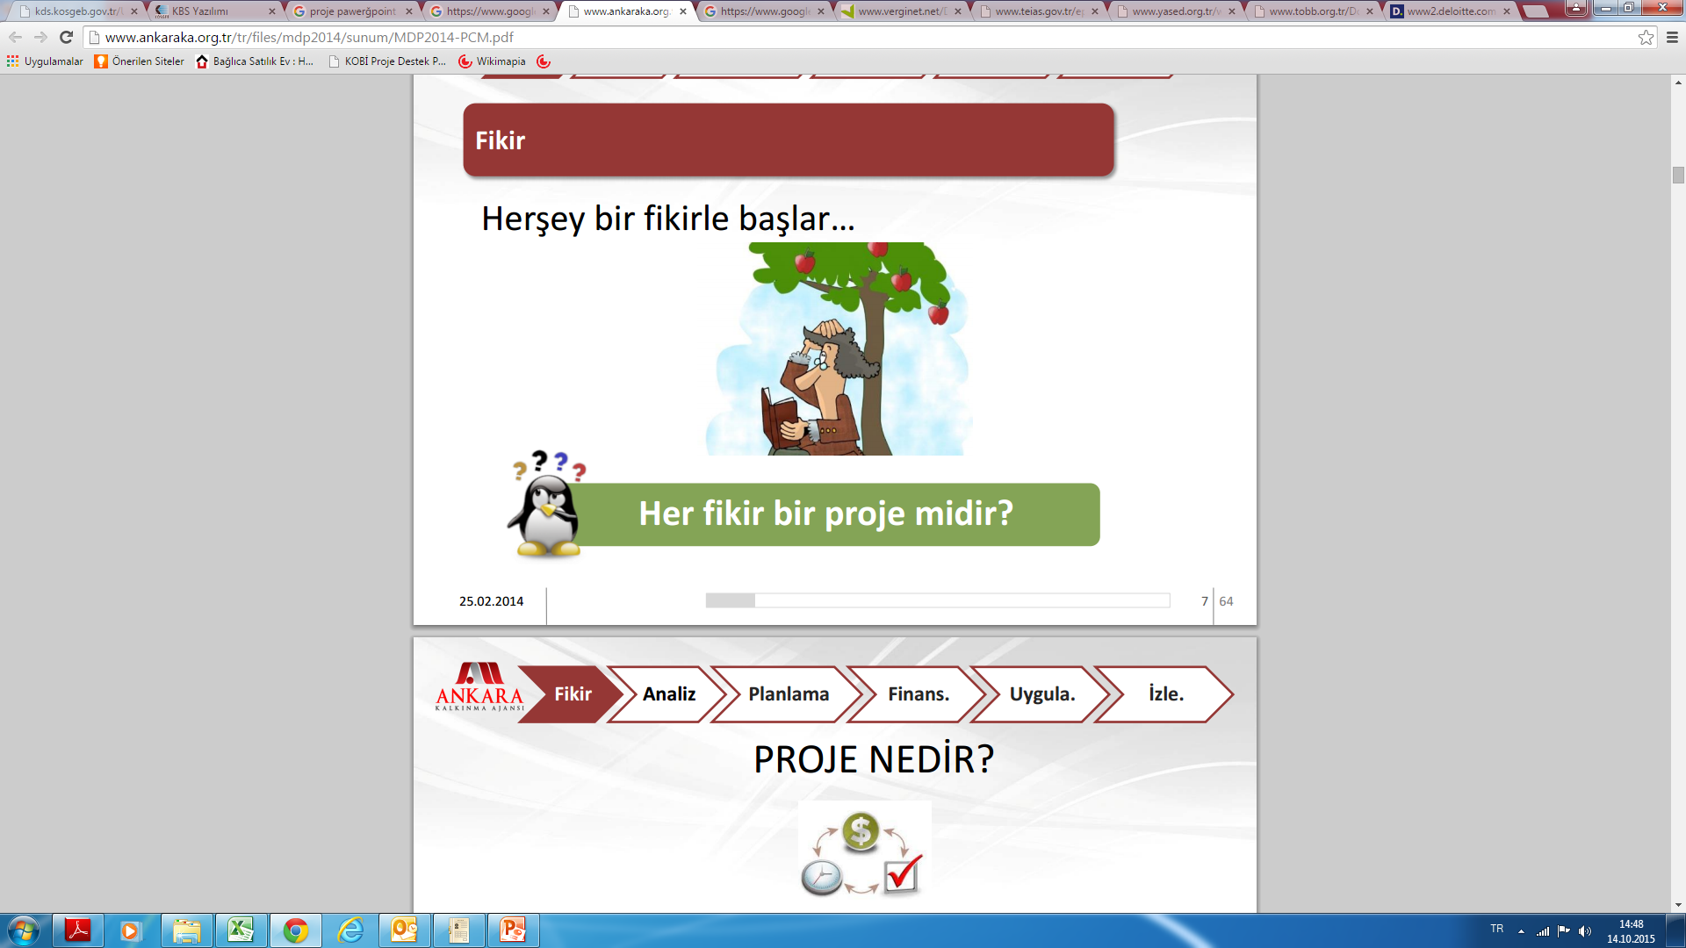
KOBİGEL – KOBİ GELİŞİM DESTEK PROGRAMI
Her Şey Fikirle Başlar….
Her fikir bir proje midir?

Slide 27

KOBİGEL – KOBİ GELİŞİM DESTEK PROGRAMI
Proje;
Belirli bir yerde,
zaman ve bütçe çerçevesinde,
başlama ve bitiş noktasına sahip,
Hedeflenen belirli amaçların gerçekleştirilmesine yönelik olarak planlanan faaliyetler
bütünüdür.

Slide 28
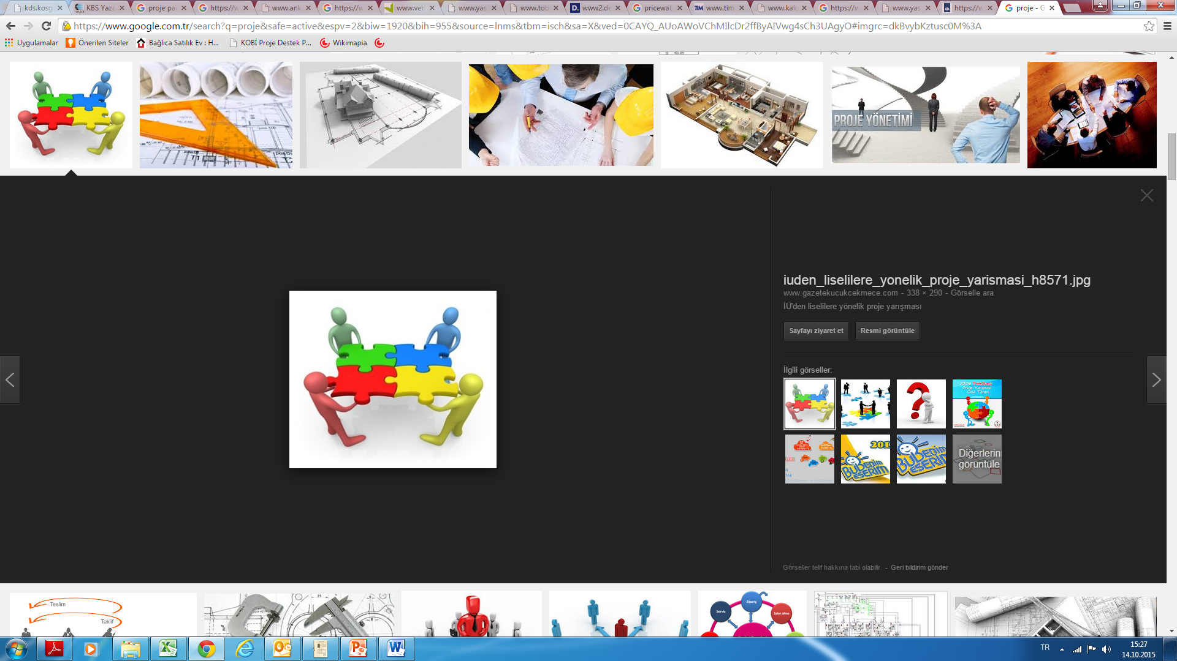
KOBİGEL – KOBİ GELİŞİM DESTEK PROGRAMI
KOSGEB’e Sunulacak Proje Nasıl Olmalıdır?
İşletmenin belirlenmiş bir sorunu veya ihtiyacını gidermek üzere
birden fazla etkinlik veya faaliyetlerin bir araya gelmesiyle, bazı çıktıların elde edilmesi ve bu çıktıları aracılığıyla proje amacına ulaşılmasını sağlamalıdır.

Slide 29

KOBİGEL – KOBİ GELİŞİM DESTEK PROGRAMI
KOSGEB’e Sunulacak Proje Nasıl Olmalıdır?
Proje, Proje Teklif Çağrısında belirtilen konularla uyumlu olmalıdır.
Proje kurgusuna, çağrı konusuyla uyumlu işletme hedeflerinin belirlenmesiyle başlanmalıdır. «Gider» ihtiyaçlarından yola çıkılarak doğru bir mantıksal çerçeve oluşturulamaz.
Yalnızca bir mal veya hizmetin teminine yönelik bir faaliyet proje olarak sunulmamalıdır.
Odağı belirli, spesifik faaliyetlerden oluşan iş planı yapılmalıdır. Bir proje ile işletmenin tüm sorun ve ihtiyaçları çözülmesi hedeflenmemelidir.

Slide 30

KOBİGEL – KOBİ GELİŞİM DESTEK PROGRAMI
KOSGEB’e Sunulacak Proje Nasıl Olmalıdır?
Projenin, net olarak tanımlanmış, açık olarak ifade edilmiş ve okunduğunda farklı anlamlar çağrıştırmayacak bir amacı olmalıdır.
Amacınız soyut ve ulaşılamaz değil; ulaşılabilir, gerçekçi ve somut çıktılar üreten nitelikte olmalıdır.
Proje amacını gerçekleştirmek için hedefler ve bu hedeflere ulaşmak için de planlanmış faaliyetler tanımlanmalıdır.
Seçilmiş olan faaliyetlerin ve bu faaliyetleri gerçekleştirirken kullanılacak yöntemlerin projenizin amaçlarına ulaşmak için gerekli ve doğru seçilmiş olmasına dikkate ediniz.

Slide 31
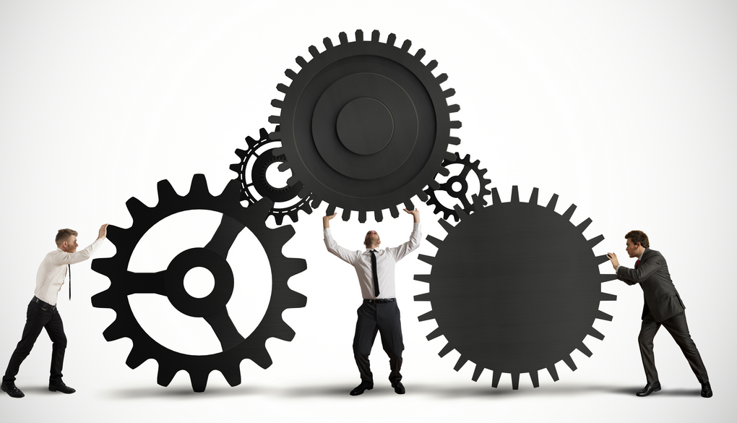
KOBİGEL – KOBİ GELİŞİM DESTEK PROGRAMI
KOSGEB’e Sunulacak Proje Nasıl Olmalıdır?
Faaliyetleriniz zaman planınız ve bütçeniz için temel oluşturacaktır. Bu nedenle amaç-hedef-bütçe açısından anlamı ilişkiler kurabileceğiniz faaliyetler belirlenmelidir.
Faaliyetleri gerçekleştirdikten sonra projenin tamamlanması sonucunda somut bir çıktının olması gerekmektedir.
Proje bütçesinde yer verilen giderler, proje faaliyetleri ile ilişkilendirilmelidir.
Proje bütçesi oluşturulurken gerçek maliyetlere odaklanılmalı ve gerekli piyasa araştırması yapılarak uygun maliyetler tespit edilmelidir.

Slide 32
KOBİGEL – KOBİ GELİŞİM DESTEK PROGRAMI
Proje Başvuru Formu Doldurulurken
Dikkat Edilecek Hususlar
Öncelikle hazırlanacak projelerin ilan edilen Proje Teklif Çağrısında belirtilen uygun proje konulara yönelik olması gerekmektedir.
Proje başvuru formu doldurulurken yalın ve anlaşılır ifadeler kullanılmasına ve proje kapsamında yapılacak faaliyetlerin net ve bir şekilde belirtilmesine özen gösterilmelidir.
Projede gerçekleştirilecek faaliyetler, proje hedeflerine uygun ve proje amacı ile bir bütünlük sağlayacak şekilde tasarlanmalıdır. Ayrıca gerçekleştirilecek faaliyetlere uygun olarak da proje giderleri tanımlanmalıdır.

Slide 33
KOBİGEL – KOBİ GELİŞİM DESTEK PROGRAMI
Proje Başvuru Formu Doldurulurken
Dikkat Edilecek Hususlar
Projelerin izlenmesi Proje İş Zaman Planı dikkate alarak gerçekleştirileceğinden, proje kapsamında gerçekleştirilecek faaliyetlerin, hangi aylarda yapılacağı Proje İş Zaman Planı’na dikkatlice işlenmelidir.
İş-Zaman Planı, ara faaliyet raporlarına esas teşkil ettiği ve ödeme sürecini etkilediği için dikkatli hazırlanması gereken bir bölümdür. Uygulama birimi tarafından ilgili ara faaliyet dönemleri içinde bu tabloda tanımlanacak faaliyetler izlenecek olup, faaliyetlerin gerçekleşmemesi durumunda destek ödemeleri yapılmayacak, gerçekleşmeyen faaliyetlerin proje için önemine göre projenin sonlandırılma veya başarısız tamamlama durumları da ortaya çıkabilecektir. Zamana yaygın faaliyetlerin iş-zaman planında gösteriminde, faaliyet başlangıç ve bitiş tarihlerinin muhtemel gecikmeler dikkate alınarak işaretlenmesi bu anlamda önemlidir.
Proje faaliyetlerine uygun olarak belirlenen proje giderlerine ilişkin proforma fatura/Fiyat teklifleri proje giderleriyle birebir uyumlu olmalı ve detaylandırılmalıdır.
Proje Başvuru Formu doldurulurken, KOBİGEL-KOBİ Gelişim Destek Programı Başvuru ve Uygulama Kılavuzu dikkatlice incelenmelidir.

Slide 34
KOBİGEL – KOBİ GELİŞİM DESTEK PROGRAMI
Başvuru Formunun ekinde yer alacak belgeler
(İşletme tarafından başvuru formunun ekinde yüklenmesi gereken belgeler Proje Teklif Çağrısında İlan edilmiştir.)
• Destek konusu gider kalemlerine ilişkin proforma faturalar/fiyat araştırmaları
Not: Gider kaleminin özelliği gereği proforma fatura/fiyat araştırması temin edilemeyen durumlarda İşletme tarafından hazırlanacak maliyet çizelgesi eklenmelidir.
• Destek konusu gider kalemlerinin özelliği/kapsamı/süresi vb. hususları içeren dokümanlar (proforma veya fiyat araştırma dokümanında bulunmuyor ise)
• KDV hariç tutarı 50.000 TL ve üzeri olan gider kalemleri için en az 3 proforma fatura/fiyat araştırması veya maliyet çizelgesi verilmelidir.
• 2016 yılı Kurumlar Vergisi veya Gelir Vergisi Beyannamesi

Slide 35
KOBİGEL – KOBİ GELİŞİM DESTEK PROGRAMI
Belgelendirildiği takdirde ikinci aşama kurul proje değerlendirmesinde ek puan getirecek hususlar:
İşletme sahibinin veya %50'den fazla hisseli ortağının kadın girişimci olması durumunda 5 puan (Sicil gazetesi fotokopisi başvuruya eklenmelidir)
Orta yüksek teknolojili sektörde faaliyet gösterilmesi durumunda 5, yüksek teknolojili sektörde faaliyet gösterilmesi durumunda 10 puan (KOSGEB Veri Tabanındaki ana faaliyet kodu esas alınacaktır)
İşletmenin KOSGEB ve diğer kamu kurumlarından aldığı proje desteğinin, çağrı ilan tarihinden geriye son 3 yıllık süre içinde başarılı tamamlanmış olması durumunda 5 puan (İlgili kurumun yazısı başvuruya eklenmelidir. Tamamlanma yazısının tarihi esastır.)
Ek puanların toplamı 10’u geçemez.

Slide 36
PROJE BAŞVURU FORMU
Başvuru Formu’nun girişinde özet mahiyetinde istenen bilgiler doldurulurken aşağıda belirtilen hususlara dikkat edilmelidir.
Başvuru Yapılan Proje Teklif Çağrısı: Proje Teklif Çağrısının adı yazılacak
İşletmenin Adı: İşletmenin ticari unvanı yazılmalıdır.
Vergi No/TC Kimlik No: Şirketler için Vergi No/Şahıs İşletmeleri için TC Kimlik No yazılmalıdır.
İşletme Yetkilisinin Adı, Soyadı: Şahıs işletmelerinde işletme sahibinin, diğer işletmelerde ise işletmeyi her konuda temsil ve imza yetkisine sahip olan kişinin adı ve soyadı yazılmalıdır.
Projenin Adı: Projenin adını proje içeriğini yansıtacak şekilde belirlemek gerekmektedir. Proje adı, mümkün olduğunca proje faaliyetlerini tek bir noktaya odaklayacak nitelikte tanımlanmalıdır.
Projenin Kısa Tanıtımı: Proje ile ne amaçlandığı, neden ihtiyaç duyulduğu, neler hedeflendiği, projede ne tür faaliyetler planlandığı, projenin çıktıları ve projeden ne tür faydalar sağlanacağı 100 kelimeyi aşmayacak şekilde açıklanmalıdır. Bu bölümde İşletmeyi ve ürünlerini tanıtıcı bilgilere değil, projeyi tanıtıcı bilgilere yer verilmelidir.
Toplam Proje Süresi (ay): Proje süresi, planlanan faaliyetleri gerçekleştirme süresi ile uyumlu olmalı ve ay olarak belirtilmelidir.
Proje Yöneticisinin Adı, Soyadı: İşletme adına projeyi yürütmekle yetkili olan kişinin adı ve soyadı yazılmalıdır.
E-posta: Proje Yöneticisinin e-posta adresi yazılmalıdır.
Program kapsamında desteklenecek projenin süresi Proje Teklif Çağrısında belirlenir. Burada belirtilen süre ile, Başvuru Formu’nun 4. Bölümünde yer alan İş-Zaman Planı ile uyumlu olmalıdır. Ayrıca 6. Bölümdeki Proje Giderleri Tablosunda talep edilen personelin çalışma süresi belirtilen proje süresini aşmamalıdır.

Slide 37
PROJE BAŞVURU FORMU
Başvuru Formu’nun 1.1. işletme tanıtımı bölümünde istenen bilgiler tam ve eksiksiz olarak doldurulacaktır.
Başvuru Formu’nun 1.2. Sahip olduğu belgeler/Sertifikalar bölümünde belirtilen belge/sertifikalardan varsa sahip olduklarınızı işaretlemeniz gerekmektedir.
Başvuru Formu’nun 1.3. İşletme İçinde Kullanılan Yazılım bölümünde belirtilen yazılımlardan varsa sahip olduklarınızı işaretlemeniz gerekmektedir.
Başvuru Formu’nun 1.4 İşletme Tarihçesi, Mevcut Durumu, ortakları ve Proje Deneyimleri bölümünde, işletmenin kurulduğu tarihten bu yana geçirdiği aşamalar yazılmalı, işletmenin mevcut durumu ve ortakları hakkında kısa bilgiler verilmeli ve yürüttüğü ya da halen yürütmekte olduğu projeler varsa belirtilmelidir.
Başvuru Formu’nun 1.5. Finansal ve Çalışan Bilgileri tablosundaki verilerin, başvuru formunun ekinde istemiş olduğumuz Kurumlar Vergisi Beyannamesi (Proje Teklif Çağrısında belirtiler yıllar) ile uyumlu olması gerekmektedir. Uygulama Birimi tarafından yapılacak kontrolde bu bilgilerde uyumsuzluk olması durumunda proje sahibinden düzeltme talep edilecektir.

Slide 38
PROJE BAŞVURU FORMU
Başvuru Formu’nun 2.1. Projenin Amacı ve Gerekçesi bölümünde; Amaç, elde edilmek istenen sonucun basit anlatımı olup, projenin gerçekleştirilmesi sonucunda çözümlenmek istenen sorun veya giderilmek istenen ihtiyacı içermelidir. Amaç ve gerekçenin belirlenmesinde, proje konusu ile uyumun sağlanmasına, projenin tek noktaya odaklanmasına ve birden fazla proje niteliği taşıyacak unsurlara yer verilmemesine dikkat edilmelidir.
Başvuru Formu’nun 2.2. Projenin konusu bölümünde; Proje konusunun tüm detaylarıyla bu bölümde açıklanması gerekmektedir. Proje konusu genel hatlarıyla özetlenecek ve ardından projenin HEDEFLERİ tanımlanacak, her bir HEDEFİN AÇIKLAMASI yazılacak, her bir hedef altında ilgili hedefe ulaşmak için yürütülecek FAALİYETLER ve FAALİYETLERİN ÇIKTILARI maddeler halinde listelenecek, her bir HEDEFLE İLGİLİ PROJE GİDERLERİ gerekçeleriyle birlikte anlatılacaktır. Bu bölüme yazılan hedef isimleri “2.3 Projenin Hedefleri” bölümündeki hedef isimleri ile uyumlu olacak, faaliyet isimleri ise “3.1 İş Zaman Planı” bölümündeki faaliyet isimleri ile uyumlu olacaktır
Başvuru Formu’nun 2.3. Projenin Hedefleri bölümünde; projede ulaşılmak istenen hedefler net ve kısa olarak tanımlanacak ve tabloya sırasıyla işlenecektir. Hedef tanımlanırken yapılacak faaliyetleri de göz önüne almak gerekir.
Başvuru Formu’nun 2.4. Projenin Hedeflere, Pazara ve Rekabet Durumuna Etkisi bölümünde; işletmenin orta ve uzun dönem hedefleri ile projenin bu hedeflere ulaşmada ne şekilde katkı sağlayacağı ve işletmenin pazarı ve rekabet durumuna ne şekilde etki edeceği açıklanacaktır.
Başvuru Formu’nun 2.5. Riskler, Varsayımlar ve Önlemler bölümünde; Projenin uygulanma sürecinde ve sonrasında karşılaşabilecek muhtemel riskler ve bunlara ilişkin alınacak önlemler ile proje uygulama sürecine olumlu etkisi olabilecek hususlar (varsayımlar) açıklanır.

Slide 39
PROJE BAŞVURU FORMU
Başvuru Formu’nun 2.6. Proje ile Beklenen Sonuçlar bölümünde; Projenin sonucunda elde edilmesi beklenen somut ve ölçülebilir kazanımlar yazılacaktır, ve tabloya sırasıyla işlenecektir.
Başvuru Formu’nun 2.7. Projede Kullanılacak İşletme Kaynakları bölümünde; Projede kullanılmak üzere, işletmenin sahip olduğu kaynaklar (personel, makine-teçhizat, yazılım vb) ve/veya proje sürecinde kendi imkanları ile gerçekleştirileceği giderler ve bunların projeye olan katkısı açıklanacaktır. Örnek1: İşletme, mevcut çalışanlarını da projede görevlendirebilecektir. Örnek 2: mevcut makine teçhizatını veya yazılımını projede kullanabilecektir. Ancak bu durumlarda KOSGEB’den destek talep edilemeyecektir..
Başvuru Formu’nun 2.8. Diğer Hususlar bölümünde; yukarıda açıklanan durumların dışında proje kapsamında ifade edilmek istenen bir konu var ise bu bölüm altında açıklanmalıdır. Burada yazılacak olan bilgilerin proje ile ilgili olmasına özen gösterilmelidir.
Başvuru Formu’nun 3. Projenin Faaliyetleri ve İş-Zaman Planı bölümünde; proje kapsamında ulaşılmak istenen hedeflere yönelik olarak yapılacak faaliyetler tanımlanacak ve bu faaliyetlerin gerçekleştirileceği dönemler belirlenecektir.
! İş-Zaman Planı ara faaliyet raporlarına esas teşkil ettiği ve ödeme sürecini etkilediği için dikkatli hazırlanması gereken bir bölümdür. Uygulama birimi tarafından ilgili ara faaliyet dönemleri içinde burada tanımlanacak faaliyetler izlenecek olup, faaliyetlerin gerçekleşmemesi durumunda destek ödemeleri yapılmayacaktır. Bu bölüm hazırlanırken, Program Uygulama Esasları’nın 13. ve 14. Maddesi incelenmelidir.

Slide 40
PROJE BAŞVURU FORMU
Başvuru Formu’nun 4. KOSGEB’den Talep Edilen Proje Giderleri bölümünde; Proje bütçesine esas proje giderlerinin tanımlaması yapılır. Projede öngörülen giderler; proje faaliyetleri ve hedefleri için gerekli ve tutarlı olmalıdır. KOSGEB Proje Teklif Çağrısında belirlenen konunun özelinde desteklenecek proje giderlerini belirleyecek ve giderlere ilişkin şartları tanımlayacaktır.
Her bir giderin uygun başlık altında tanımlanması ve asgari teknik özelliklerin dikkatlice belirlenerek forma işlenmesi gerekmektedir.

Slide 41
BAŞVURU FORMU - Proje Giderleri
Giderin Türü
Gider türü Sistem üzerinden seçilecektir. Proje Teklif Çağrısında ilan edilen desteklenecek giderler ve giderlere ilişkin şartlar sistem üzerinde tanımlanacak ve sadece o gider türünün seçtirilmesine müsaade edilecektir. Gider türleri, 5.1 Proje Destek Bütçesi tablosunda görülebilir.
Giderin adı
Faaliyetlerinizi gerçekleştirmek için gerekli harcamalarınıza dair açıklamalardır. Bu kısımda marka model belirtilmemelidir. Marka ve /veya model birim maliyeti belirleyen önemli bir unsur olduğu için, bu tür detaylar alınacak proforma faturalarda belirtilmelidir.
Örnek 1: Makine, Teçhizat, Malzeme Başlığı altında; Giderin Adı: Bilgisayar Alımı
Örnek 2: Yazılım Alımı Gideri Başlığı altında; Giderin Adı: Muhasebe yazılımı Alımı
Örnek 3: Hizmet/Diğer başlığı altında; Giderin Adı: Danışmanlık Alımı
Asgari teknik Özellikleri
Alınacak mal veya hizmetin asgari özellikleri yazılacaktır.
Örnek 1:Bilgisayar alımı: “İ7 işlemcili, 500 GB Hard Diskli, 8 GB Ramli Dizüstü” alımı;
Örnek 2:Muhasebe Yazılımı Alımı; 10 kullanıcılı, satınalma, e-fatura modüllü içeren Muhasebe Yazılımı
Örnek 3:Danışmanlık Alımı: Kurumsal Kimlik Danışmanlığı

Slide 42
BAŞVURU FORMU - Proje Giderleri
Miktarı
Giderin niceliksel ifadesi bu alana yazılmalıdır. Örnek 1: Bilgisayar alımı: 2 ; Örnek 2: Muhasebe Yazılımı Alımı: 1 ; Örnek 3: Danışmanlık: 120
Birimi
Gider kaleminin hangi birim esas alınarak düzenlendiğini gösterir. Örn. Aylık, adet, saat, gün, adam/saat, kg, cm, m³ vb. Birimler giriş yapılırken sistem üzerinden seçtirilecektir. Örnek 1: Bilgisayar alımı: adet; Örnek 2: Muhasebe Yazılımı Alımı: adet; Örnek 3: Danışmanlık: adam/saat
İlgili Faaliyet
Giderin proje kapsamında belirlenen hangi hedef ile ilgili olduğunu gösterir. Giderle en fazla ilişkili olan faaliyet seçilmelidir. Faaliyetler, Proje Faaliyetleri ve İş-Zaman Planı Tablosundan gelecek olup, giriş yapılırken sistem üzerinden seçtirilecektir.
Talep Edilen Destek Türü
KOSGEB tarafından desteklenecek giderlerin geri ödemeli ve/veya geri ödemesiz olacağı Proje Teklif Çağrısında belirlenir ve ilan edilir. Giriş yapılırken sistem üzerinden seçtirilecektir.

Slide 43
PROJE BAŞVURU FORMU
4.1. Personel gideri; bu bölüme Proje Teklif Çağrısında ilan edildiği şekilde yeni personel bilgileri girilecektir. Personelin öğrenim durumu, uzmanlık alanı, projedeki görevi, çalışma süresi (ay), ilgili faaliyet (birden fazla faaliyet ile ilişkili olabilir bu durumda en fazla ilgili olduğu faaliyet seçilmelidir), aylık net ücret, toplam ücret girilecek ve desteğin türü seçilecektir.
4.1. PERSONEL
Sıra No | Mevcut/ Yeni | Adı Soyadı * | Öğrenim Durumu | Mezuniyet/ Uzmanlık Alanı | Projedeki Görevi | Projede Çalışma Süresi (Ay) | İlgili Faaliyet | Aylık Net Ücret (TL) | Toplam Ücret (TL) | Talep Edilen Destek Türü
 |  |  |  |  |  |  |  |  |  | Geri Ödemeli | Geri Ödemesiz
TOPLAM
4.2. Makine Teçhizat; bu bölüme Proje Teklif Çağrısında ilan edildiği şekilde makine, teçhizat ve kalıp giderleri yazılacaktır. Giderin türü (makine, teçhizat, kalıp) seçilecek, giderin adı, sahip olduğu asgari teknik özellikleri, miktarı, birimi, ilgili faaliyet (birden fazla faaliyet ile ilişkili olabilir bu durumda en fazla ilgili olduğu faaliyet seçilmelidir), tahmini bedel girilecek ve destek türü seçilecektir.
4.2. MAKİNE-TEÇHİZAT
Sıra No | Giderin Türü | Giderin Adı | Asgari Teknik Özellikler | Miktarı | Birimi (adet) | İlgili Faaliyet | Tahmini Bedeli (KDV Hariç TL) | Talep Edilen Destek Türü
 |  |  |  |  |  |  |  | Geri Ödemeli | Geri Ödemesiz
TOPLAM

Slide 44
PROJE BAŞVURU FORMU
4.3. Yazılım Alımı Gideri; bu bölüme Proje Teklif Çağrısında ilan edildiği şekilde yazılımın lisans, eğitim ve danışmanlık giderleri yazılacaktır. Giderin türü (Yazılım ve lisans, Yazılım Eğitim/Danışmanlık) seçilecek, giderin adı, sahip olduğu asgari teknik özellikleri, miktarı, birimi, ilgili faaliyet (birden fazla faaliyet ile ilişkili olabilir bu durumda en fazla ilgili olduğu faaliyet seçilmelidir), tahmini bedel girilecek ve destek türü seçilecektir.
4.3. YAZILIM
Sıra No | Giderin Türü | Giderin Adı | Asgari Teknik Özellikler | Miktarı | Birimi (adet/ Adam Gün vb) | İlgili Faaliyet | Tahmini Bedeli (KDV Hariç TL) | Talep Edilen Destek Türü
 |  |  |  |  |  |  |  | Geri Ödemeli |  | Geri Ödemesiz
 | TOPLAM
4.4. Hizmet; bu bölüme Proje Teklif Çağrısında ilan edildiği şekilde hizmet giderleri girilecektir. Giderin türü (eğitim, danışmanlık, belgelendirme, test analiz, tanıtım, seyahat, fuar) seçilecek, giderin adı, sahip olduğu asgari teknik özellikleri, miktarı, birimi, ilgili faaliyet (birden fazla faaliyet ile ilişkili olabilir bu durumda en fazla ilgili olduğu faaliyet seçilmelidir), tahmini bedel girilecek ve destek türü seçilecektir. Proje kapsamında tanıtım giderlerinin talep edilmesi için Marka Tescil Belgesine sahip olunması gerekmektedir.
4.4. HİZMET ALIMLARI*
Sıra No | Giderin Türü | Giderin Adı | Asgari Teknik Özellikler | Miktarı | Birimi (adet/ Adam Gün vb) | İlgili Faaliyet | Tahmini Bedeli (KDV Hariç TL) | Talep Edilen Destek Türü
 |  |  |  |  |  |  |  | Geri Ödemeli |  | Geri Ödemesiz
 | TOPLAM

Slide 45
BAŞVURU FORMU
Başvuru Formu’nun 5. Bütçe Finansman bölümünde yer alan 5.1.Proje Destek Bütçesi Tablosu Başvuru Formu’nun 4. Bölümüne veri girişi yapılan bilgilerin sistem tarafından otomatik olarak getirildiği tablodur. İşletme bu tablodan ilgili gider grubu başlıklarına ait verileri kontrol etmelidir.
5.2. Proje Finansmanı tablosunda ise, KOSGEB satırına; Proje Teklif Çağrısında belirtilen Destek Oranları uygulanarak KOSGEB’ten talep edilen Destek Tutarları sistem tarafından otomatik getirilecek olup, kalan tutar işletme tarafından karşılanacak finansmanı ifade etmektedir. İşletmede finansman kaynağını tabloya işlemelidir.

Slide 46
Teşekkürler
Derya DELİCE ALTUNBAĞ
KOBİ UZMANI
derya.altunbag@kosgeb.gov.tr

